Slide 1
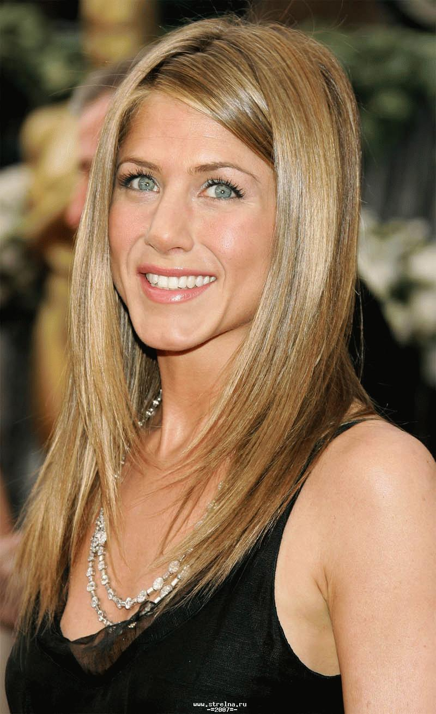
Jennifer geht einkaufen...

Slide 2
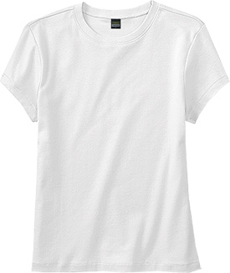
...und sie kauft
ein weisses T-shirt

Slide 3
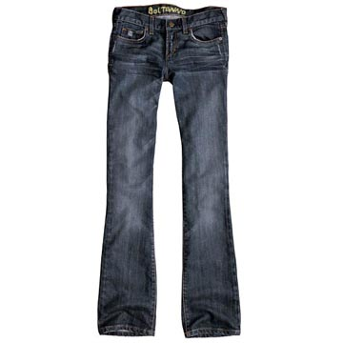
die blaue Jeans

Slide 4
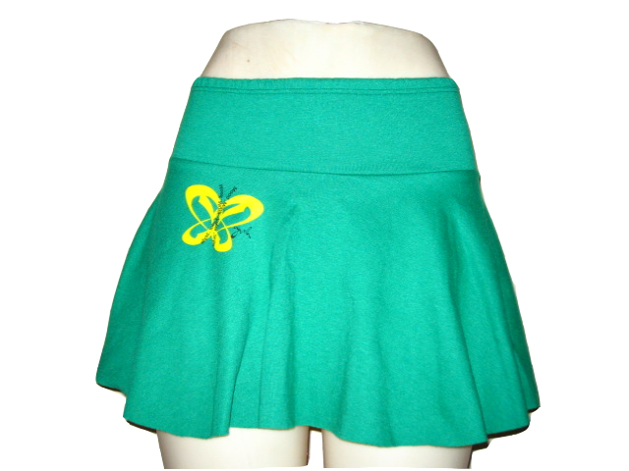
einen grünen Rock

Slide 5
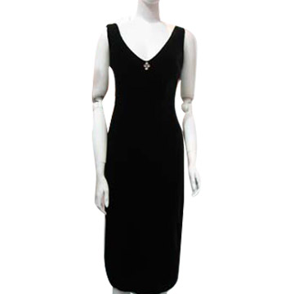
ein schwarzes Kleid

Slide 6
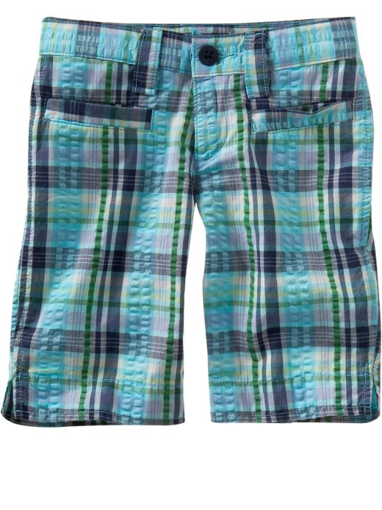
die karierte Shorts

Slide 7
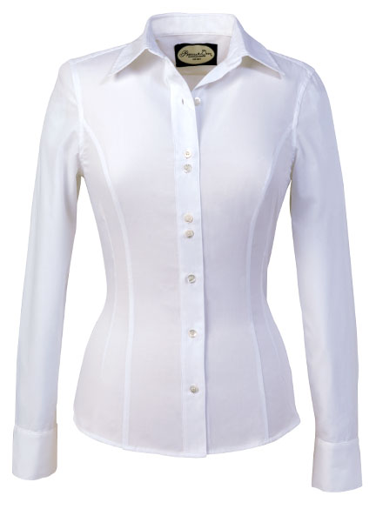
ein weisses Hemd

Slide 8
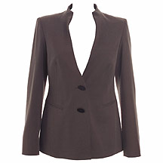
eine graue Jacke

Slide 9
